Slide 1
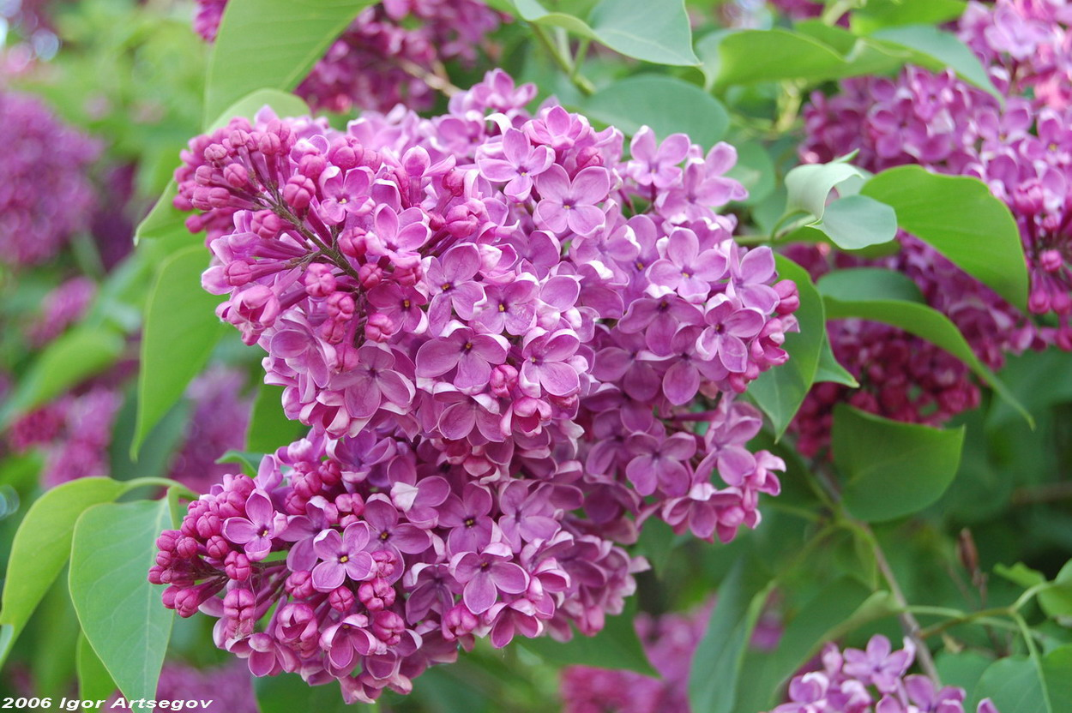
Путь
к Великой Победе
Презентацию подготовила
учитель начальных классов МБОУ «Нижнекармальская основная общеобразовательная школа» Парамонова Ирина Семеновна.
1

Slide 2


Slide 4
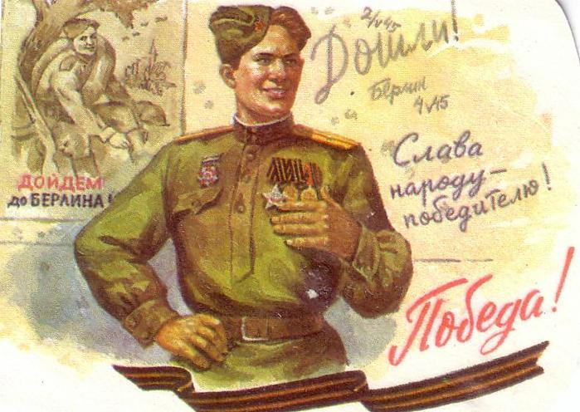

Slide 5
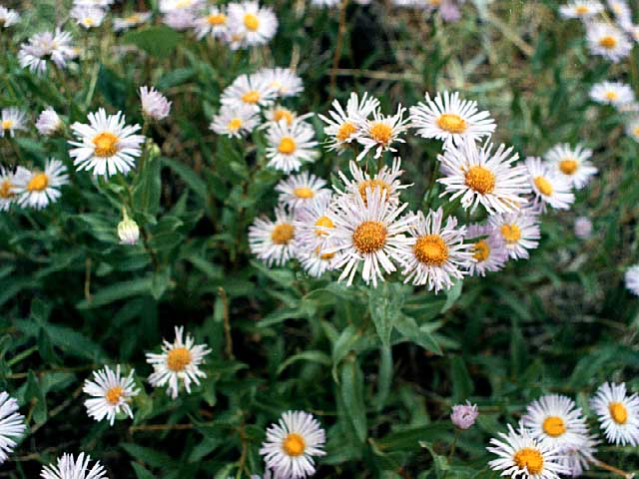

3

Slide 6
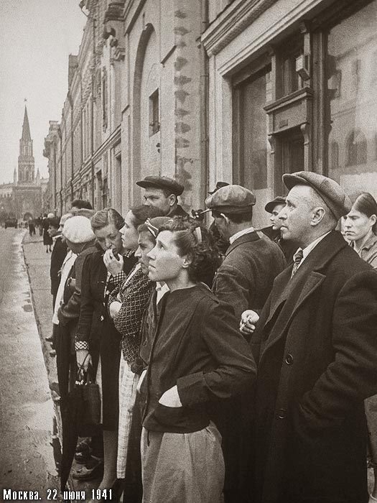
4

Slide 7

22 июня
1941 год
5

Slide 8
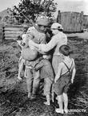
Сорок первый-начало войны.
Сорок первый – начало беды!
Враг напал на нашу страну,
В каждый дом принёс он беду.
6

Slide 9
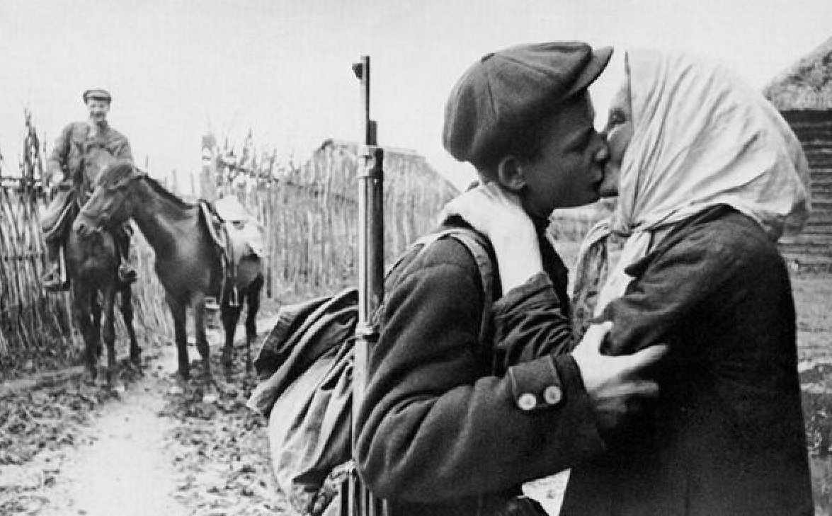
До свиданья, сынок!
7

Slide 10
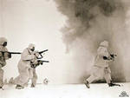

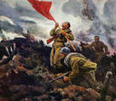
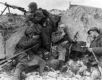
1418 дней

Slide 11
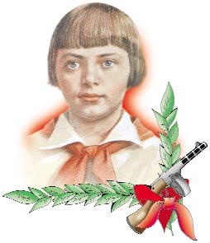
Зина Портнова

Slide 12
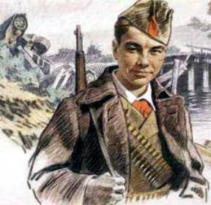
Валя Котик

Slide 13
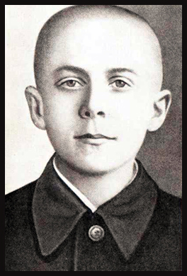
Марат Казей

Slide 14
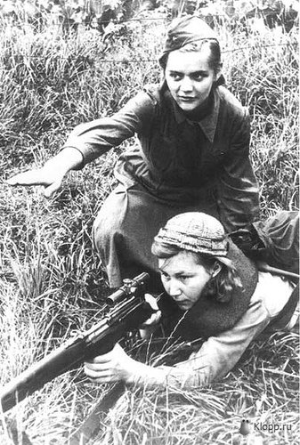

Slide 15

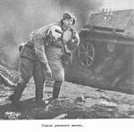



Slide 16
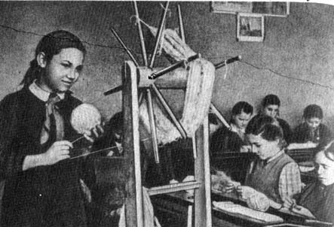
ДЕТИ В ТЫЛУ: ВМЕСТО ОТЦОВ
29 мая 1942 года ЦК ВЛКСМ обратился ко всем учащимся с призывом: наравне с отцами и матерями, работать для фронта.
На этот призыв школьники ответили активным участием во всех патриотических движениях.

Slide 17
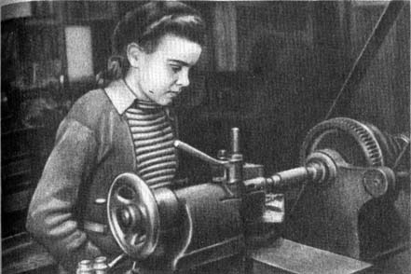
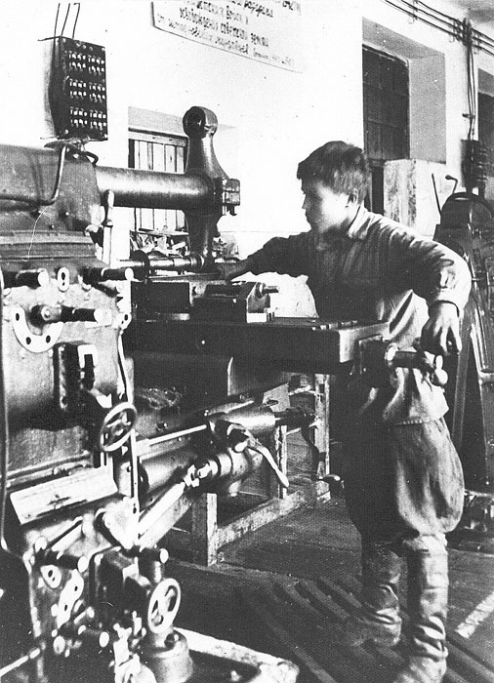
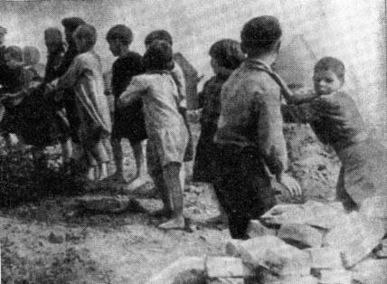

Slide 18
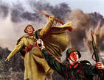
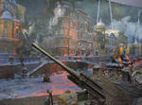

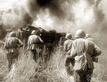
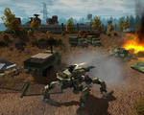
Наша армия гнала захватчиков.

Slide 19
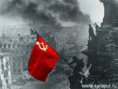
30 апреля 1945г
Знамя Победы

Slide 20
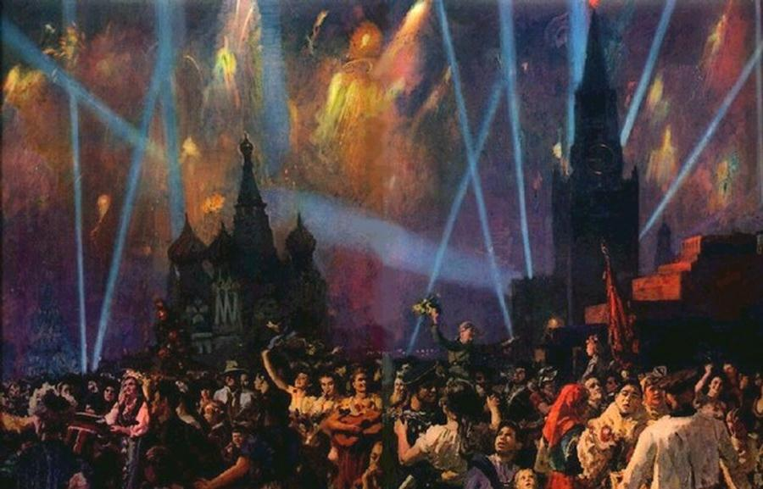
9 мая
9 мая
1945 год
1945 года

Slide 21
Погибло
27 000 000
человек

Slide 22
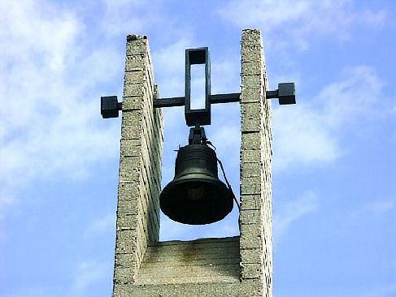

Slide 23



Slide 24

МИР - это Земля, мир - это люди, мир - это дети. Мир - это спокойная и радостная жизнь. Нет войны, нет горя и слез. Мир нужен всем!

